Slide 1
Вегетативное размножение покрытосеменных растений
Урок биологии - 6 класс

Slide 2
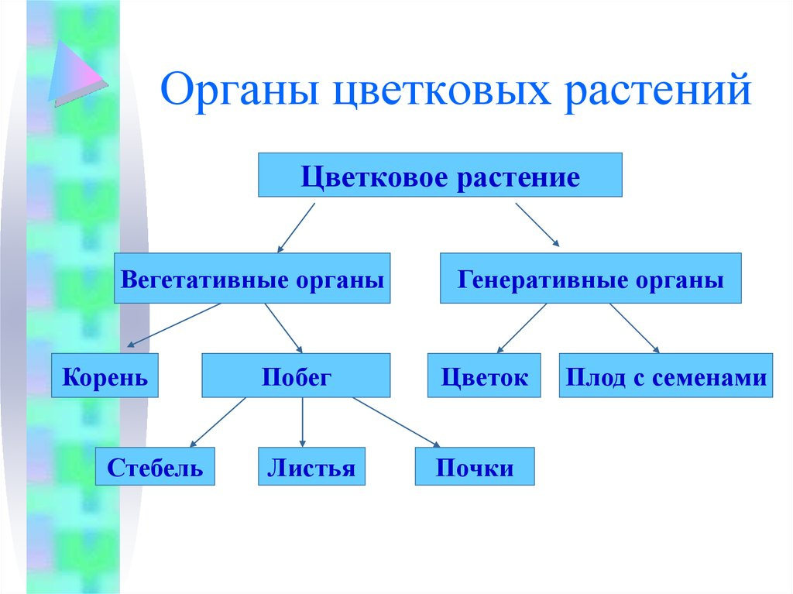

Slide 3
Вегетативное размножение -
Размножение вегетативными органами
Быстро увеличивается количество растений
При таком размножении появляются точные копии материнского растения

Slide 4
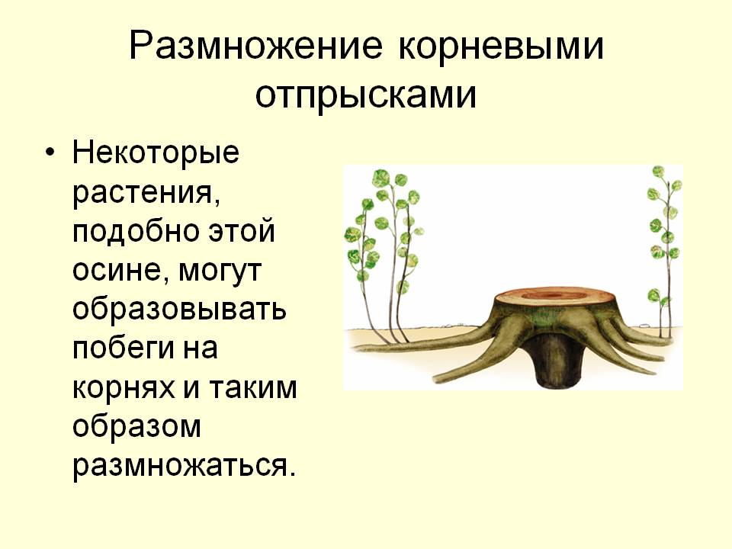

Slide 5
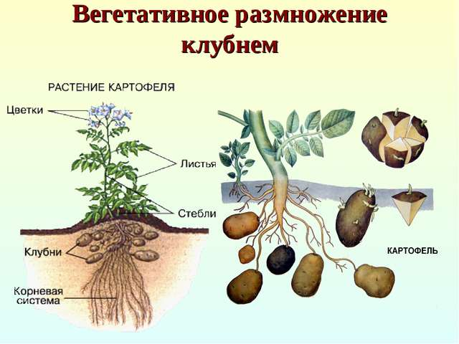

Slide 6
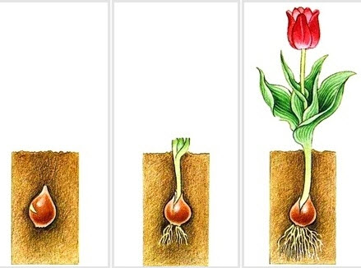
Размножение луковицей

Slide 7
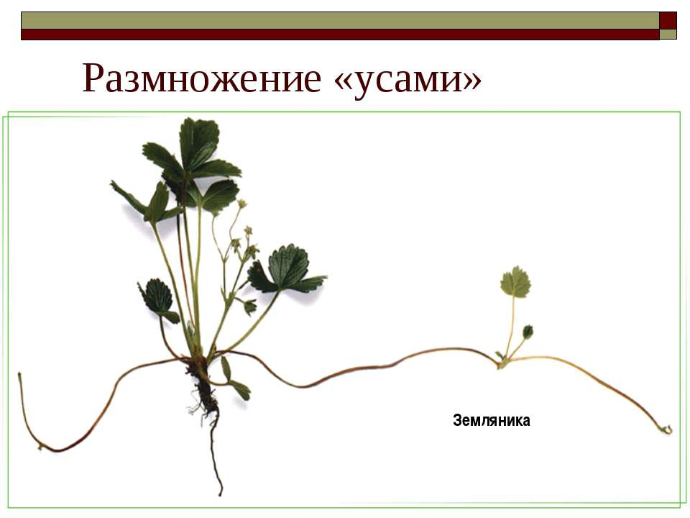

Slide 8
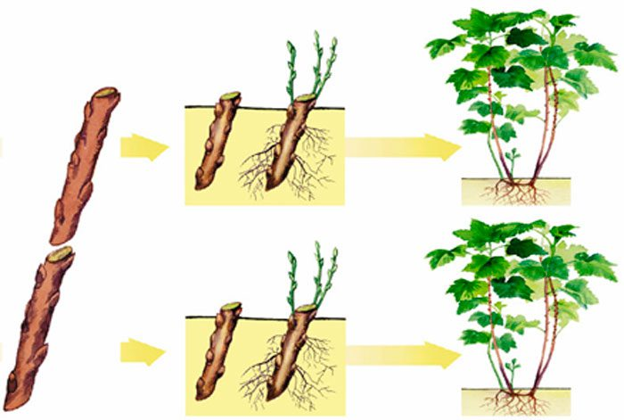
Размножение стеблевыми черенками

Slide 9
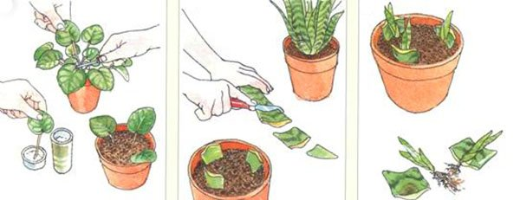
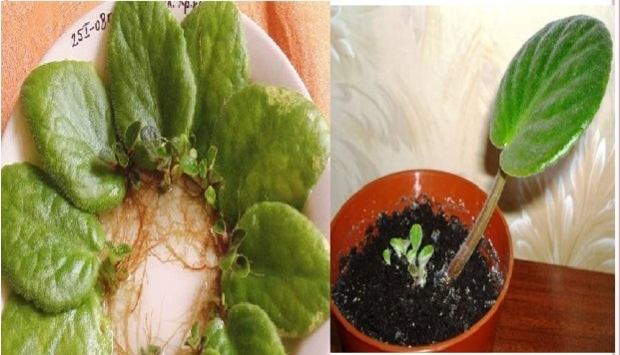
Размножение листовыми черенками

Slide 10
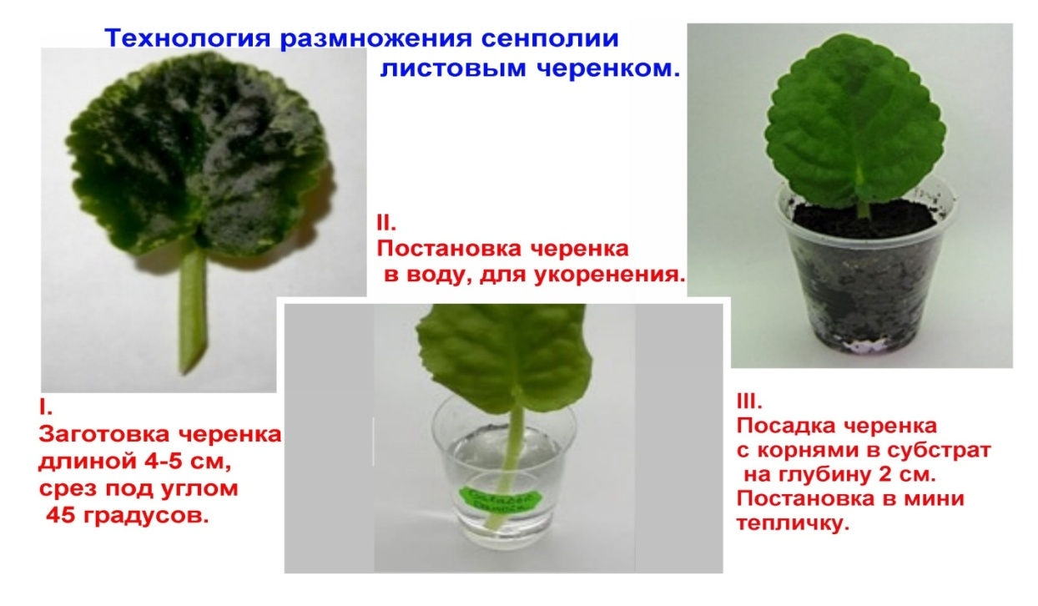

Slide 11
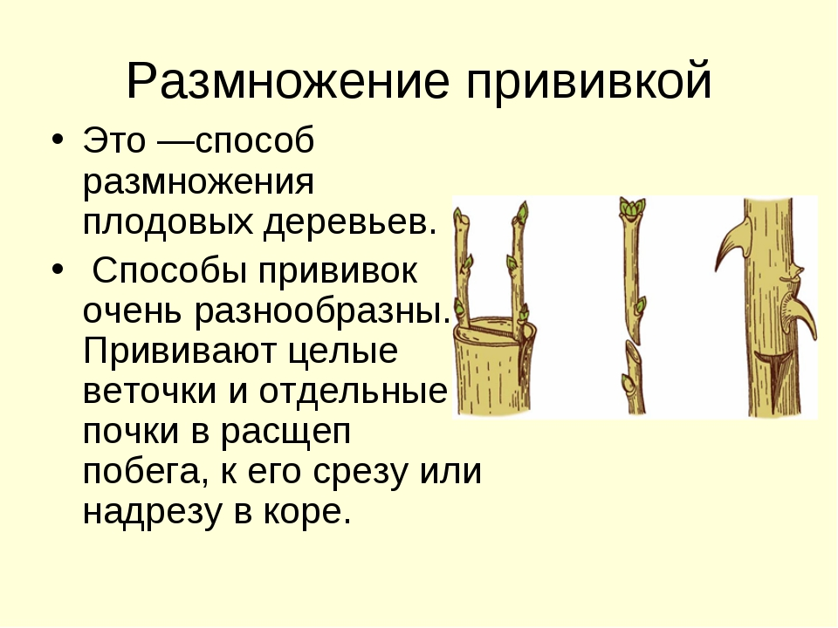

Slide 12
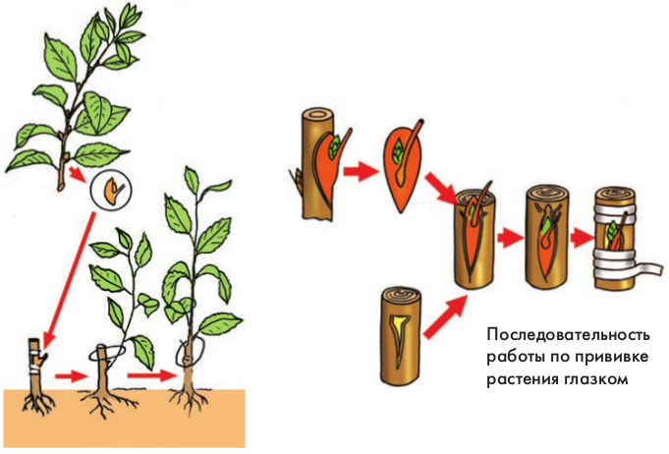
Подвой + привой (почка или черенок)

Slide 13
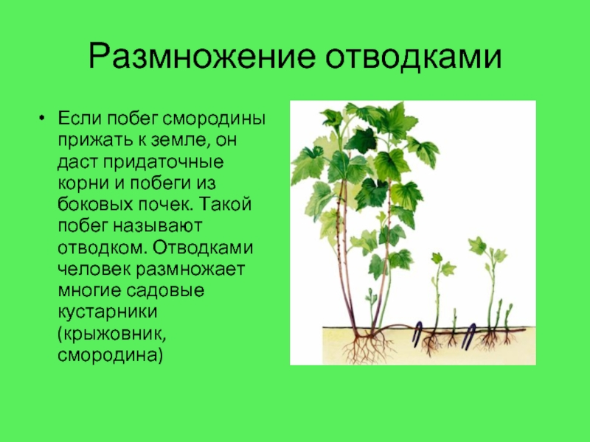

Slide 14
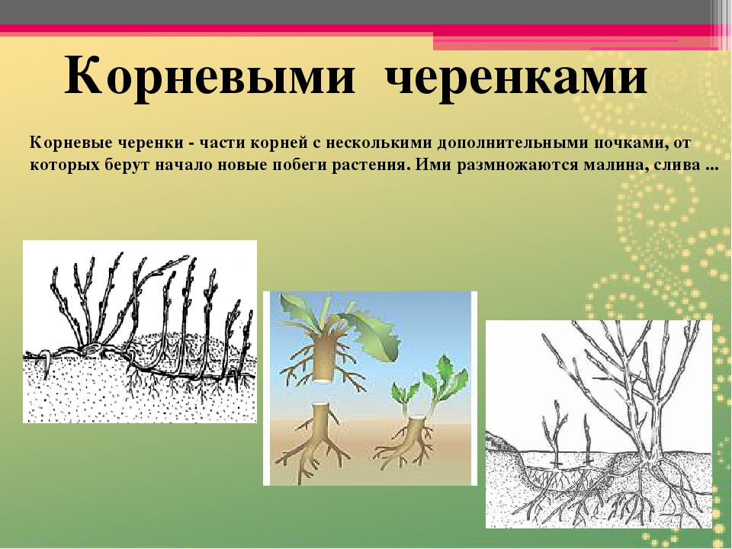

Slide 15
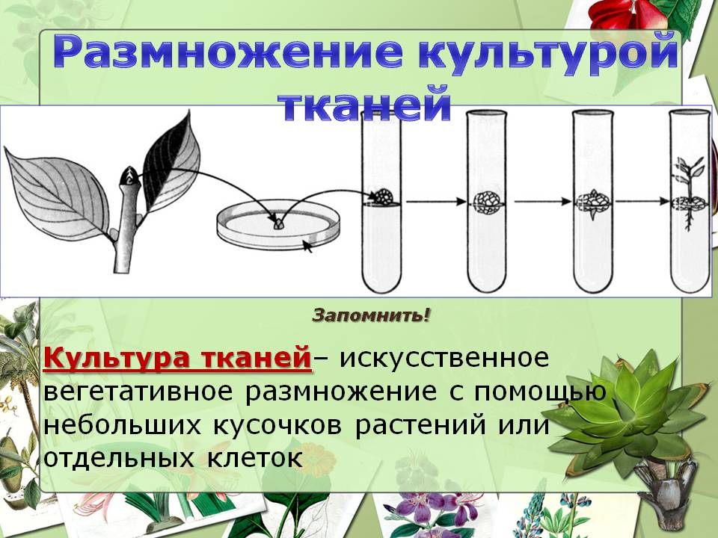

Slide 16
Заполнить таблицу в тетрадь
Размножение | Суть процесса | Примеры растений (не менее 3) | Рисунок (в цве
В таблице не должно быть вегетативного размножения с помощью
подземных побегов

Slide 17
Ответить на вопросы
1 Почему вегетативное размножение широко применяется в садоводстве и
цветоводстве?
2 В чем минус вегетативного размножения по сравнению с половым?
Таблицу и ответы на вопросы сдать до следующего урока

